Slide 1
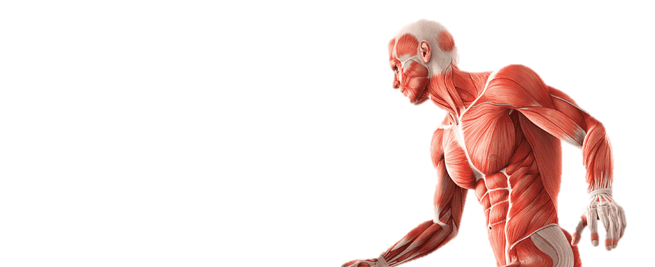
Глава 3. Кровь. Кровообращение
§19. Регуляция работы сердца и кровеносных сосудов

Slide 2
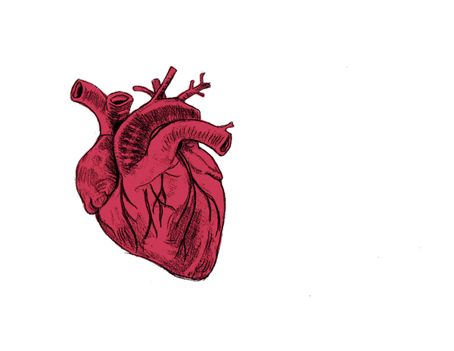
Автоматизм -
способность органа ритмически возбуждаться без внешних раздражений под влиянием импульсов, возникающих в нем самом.
Автоматизмом обладает и сердце

Slide 3
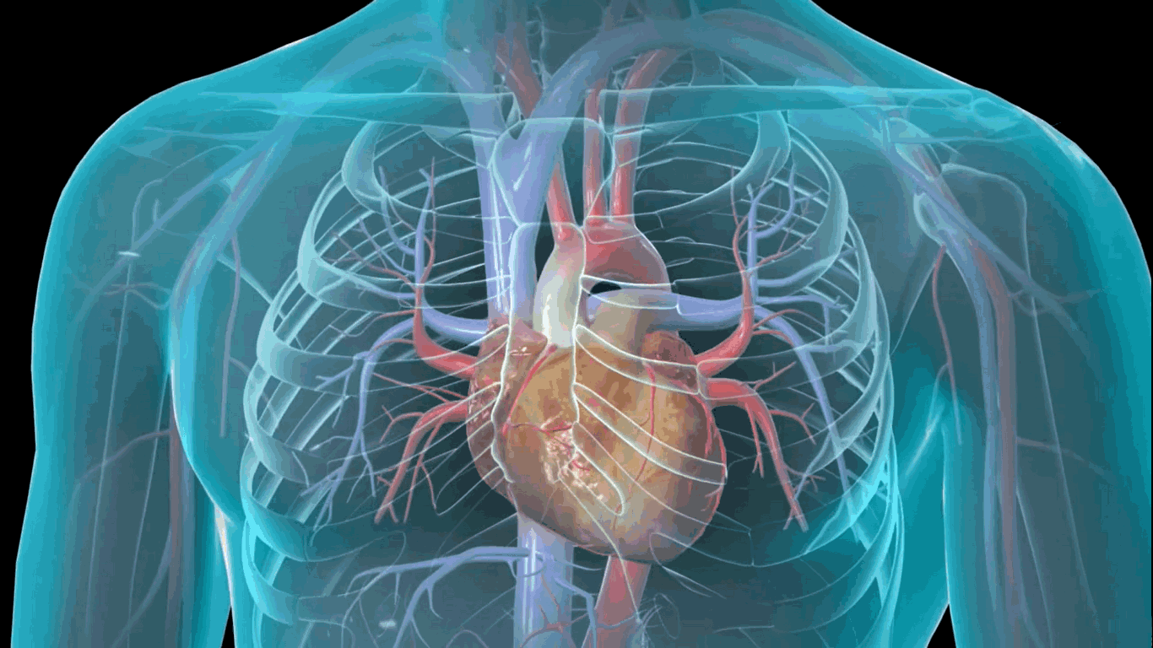
Ритм сердца
Центральная нервная система не изменяет последовательность сокращений предсердий и желудочков, но она может изменять их ритм.
Когда человек отдыхает, сердце работает медленнее, когда он занят напряженной физической работой, сердце работает сильнее и чаще.
Это происходит потому, что к сердцу подходят два нерва: симпатический — ускоряющий и блуждающий, замедляющий сердечную деятельность.

Slide 4
Что регулируют симпатический и блуждающий нервы?
Симпатический и блуждающий нервы относятся к вегетативной нервной системе.
Они регулируют работу не только сердца, но и кровеносных сосудов.
Так, симпатический нерв не только усиливает деятельность сердца, но и сужает артериальные сосуды, отходящие от сердца. Вследствие этого давление на стенки артериальных сосудов повышается.

Slide 5
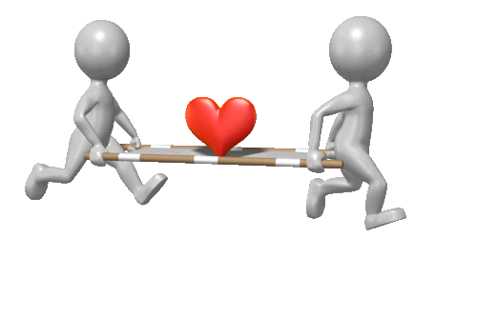
Гуморальная регуляция работы сердца
Регуляция работы сердца происходит и гуморально, веществами, которые приносит к органам кровь.
Одни из них усиливают сердечную деятельность (адреналин, соли кальция), другие ее ослабляют (ацетилхолин, соли калия и др.).

